Slide 1
Curso Base de Datos
Tarea 2: Crear una Base de Datos (Recetas)

Slide 2
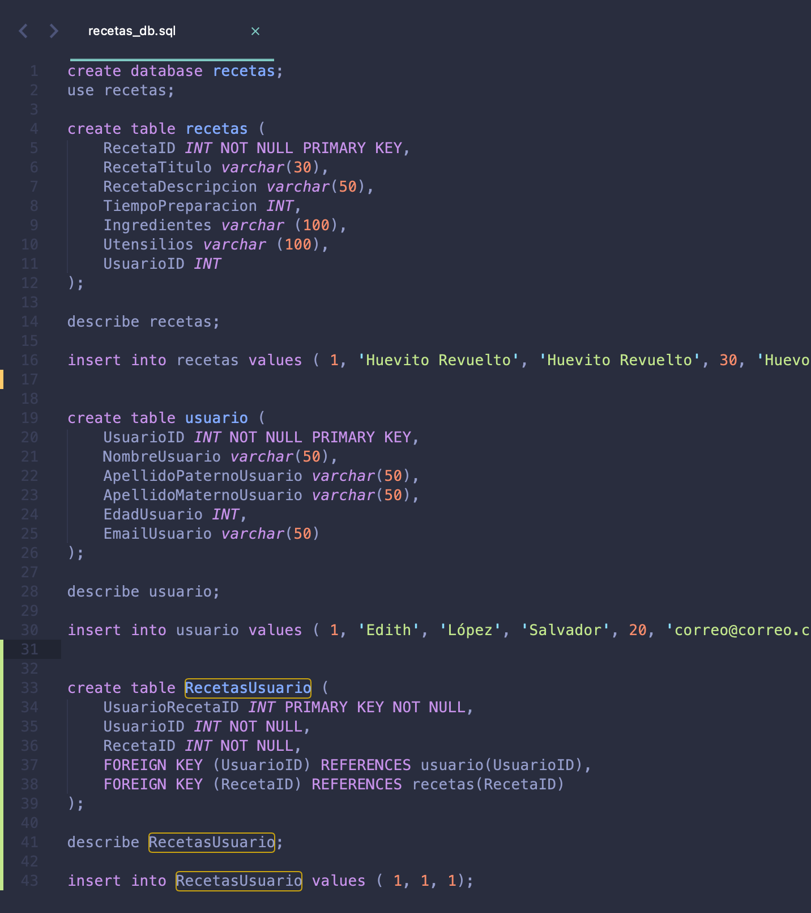
Archivo de Queries

Slide 3

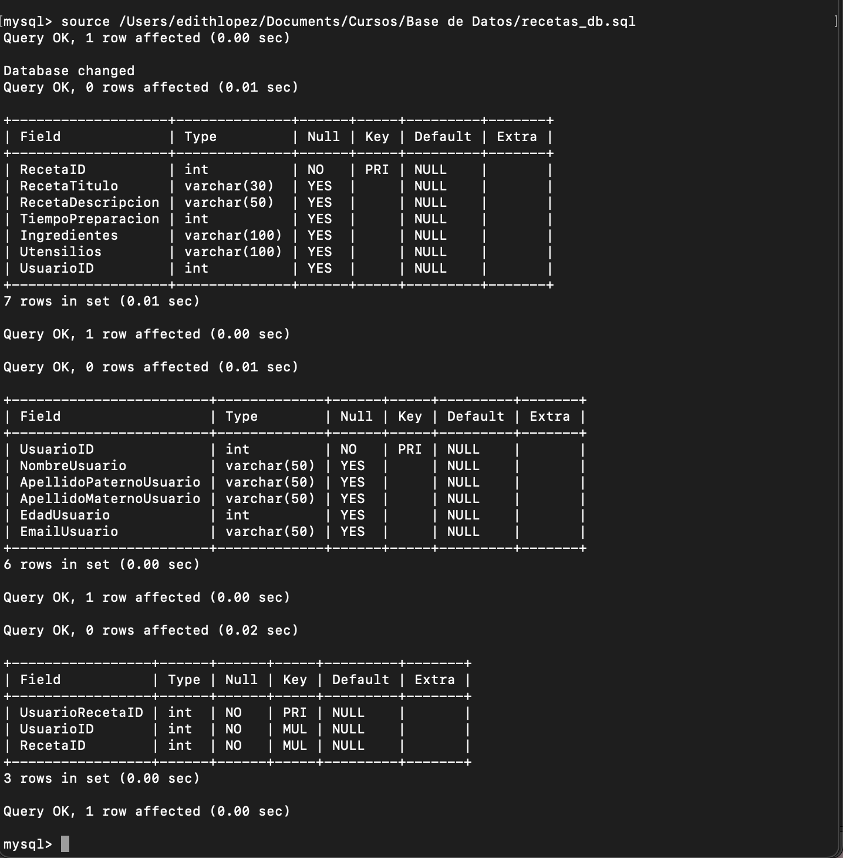
Estructura de Tablas

Slide 4
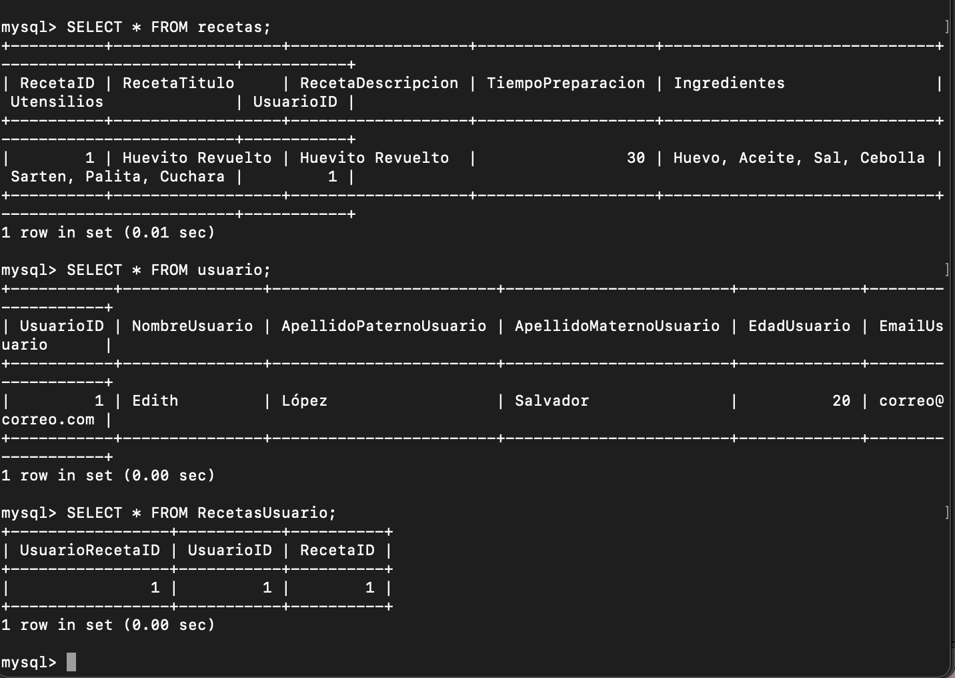
Registros en las Tablas

Slide 5
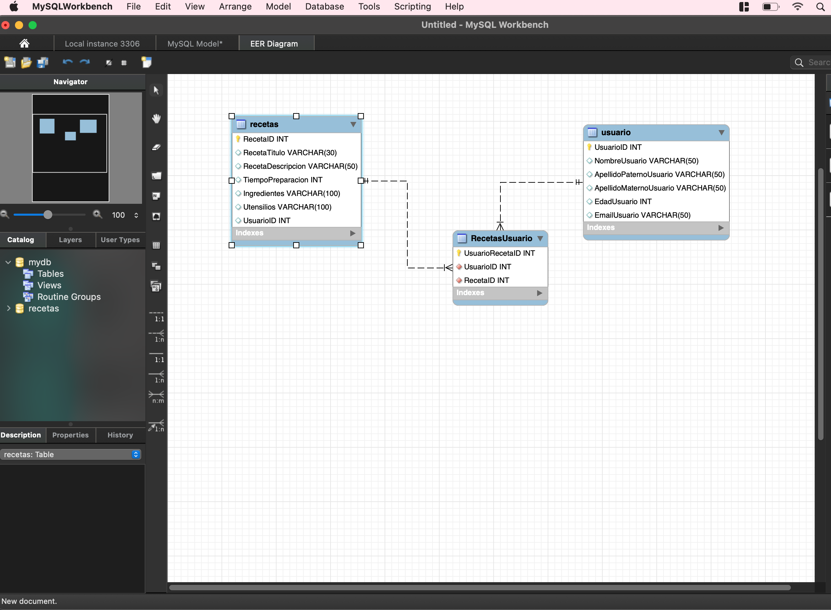
Diagrama Entidad Relación

